Slide 1
فصل دوم
پیشینه پژوهش
6/42
نتیجه گیری
بحث
نتایج
روش تحقیق
پیشینه پژوهش
مقدمه

Slide 2
عناصر نرم و سخت TQM
برطبق اظهاراتBeardsell وDale، لیست ویژگیهای شناسایی شده TQM در صنعت مواد شیمیایی شبیه به دیگر صنایع می باشد. بنابراین، براساس پیشینه پژوهش گسترده، عناصر زیر جنبه نرم/ فلسفی TQM را تشکیل می دهند: تعهد مدیریت ارشد، برنامه ریزی کیفیت استراتژیک، درگیرسازی کارکنان، درگیرسازی عرضه کننده، تمرکز مشتری، تمرکز فرایند، اصلاح مداوم ، تصمیم گیری بر مبنای حقیقت و توسعه منابع انسانی. علاوه بر عناصر نرم TQM، ابزارها/ تکنیک های کیفیت نیز در پژوهش به عنوان جنبه مهمی از TQM، یعنی عناصر سخت TQM شناسایی شده اند.
7/42
نتیجه گیری
بحث
نتایج
روش تحقیق
پیشینه پژوهش
مقدمه

Slide 3
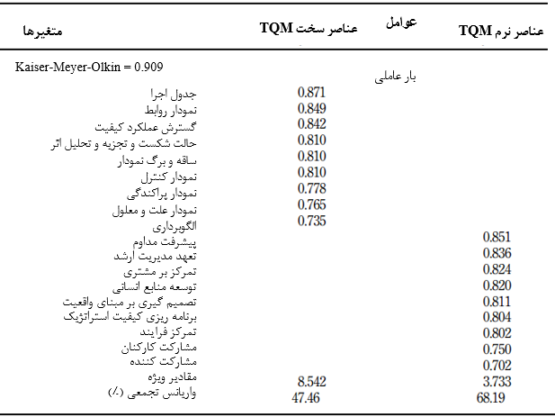
جدول 1. عناصر نرم و سخت TQM – تحلیل عامل اکتشافی
8/42
نتیجه گیری
بحث
نتایج
روش تحقیق
پیشینه پژوهش
مقدمه

Slide 4
مزایای مدیریت کیفیت
طرفداران و حامیان TQM براین مسئله اصرارمی کنند که مجموعه خاصی از شیوه ها/ زیرشیوه های TQM، درصورت اجرای درست، به موفقیت TQM کمک کرده و بدین طریق منجر به عملکرد بالا می گردند. برطبق اظهارات Oakland، TQM تنها یک تئوری نیست، آن درمورد نیل به سطوح مشهود نتایج در بخشهای کلیدی می باشد که در کلاس بهترین هستند و مدارکی که از پایدار بودن این نتایج اطمینان حاصل می کنند .
9/42
نتیجه گیری
بحث
نتایج
روش تحقیق
پیشینه پژوهش
مقدمه

